Slide 1
2018

Slide 2
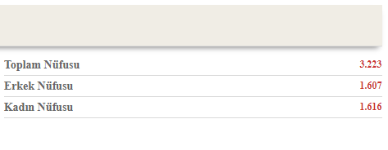

Slide 3
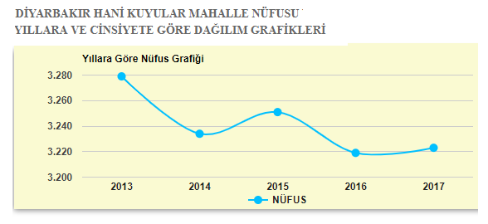

Slide 4
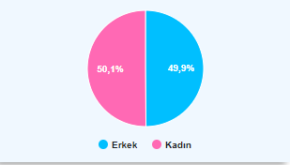
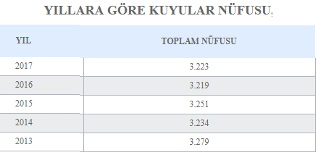

Slide 5
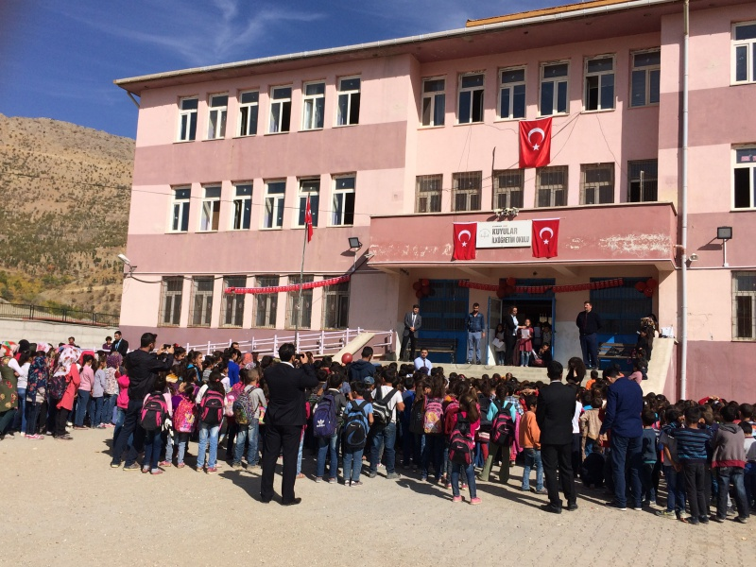

Slide 7
VİZYON
Öğrencilerin ilgi yetenek ve istekleri doğrultusunda yönlendirilerek hayata ve bir üst öğrenime hazırlandığı; düşünen, sorgulayan, okuyan, araştıran, toplum ve dünya sorunlarıyla ilgili ve ruhen sağlıklı bireylerin yetiştiği bir ‘model okul’ olmaktır.

Slide 8
MİSYON
Öğrencilerimizi; İnsan haklarına saygılı, çağdaş demokrasiye inanmış, hukukun üstünlüğünü benimsemiş, sorumluluk şuuru gelişmiş, karşılaştığı sorunların çözümünde aklın ve bilimin gereğini yapan, sağlıklı ve mutlu yaşamayı hedef alan, bir birey yetiştirmektir.

Slide 9
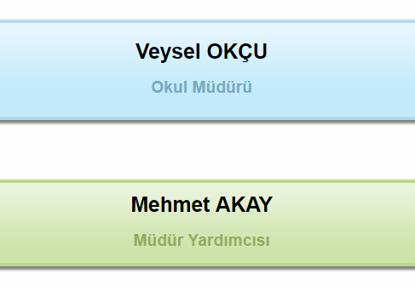

Slide 10
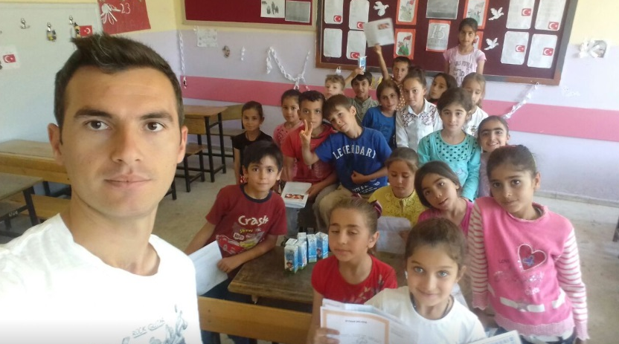
Okulumuz 14 derslikten oluşmaktadır.

Slide 11
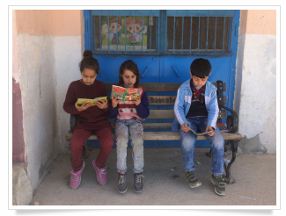
Ders çıkışından sonra okulumuz girişinde kitap okuyan öğrencilerimiz.
325 öğrencimiz vardır.

Slide 12
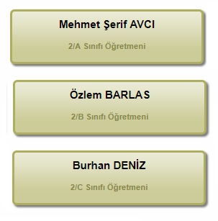
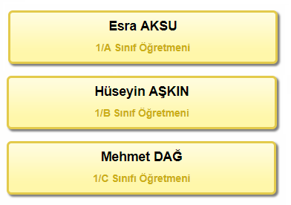
1.Sınıf (3 Şube), 2.Sınıf (3 Şube), Öğretmenlerimiz

Slide 13
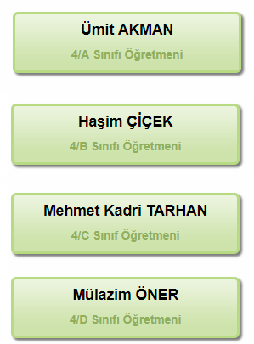
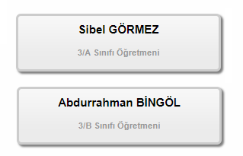
3.Sınıf (2 Şube), 4.Sınıf (4 Şube), Öğretmenlerimiz

Slide 14
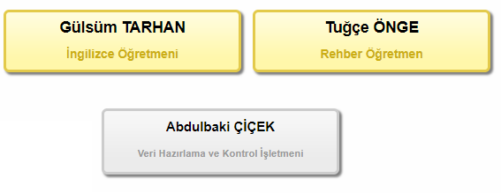
Toplam 16 Öğretmen, 1 VHKİ işletmeni mevcut.

Slide 15
Başarılarımız
2016-2017 Eğitim Öğretim Yılında 4 öğrencimiz FEN LİSESİ´ni kazandırmıştır.
2016-2017 İlçe Geneli ´İstiklal Marşı Okuma Yarışması´´ 2.ncisi olmuştur.
2017-2018 İlçe Geneli ´İstiklal Marşı Okuma Yarışması´´ 3.ncüsü olmuştur.
2017-2018 Yılı Okulumuz 3/C Sınıfı Öğrencilerinden ÖZLEM ÜZEL Diyarbakır HASEV Vakfının yapmış olduğu 7.GELENEKSEL KİTAP OKUMA YARIŞMASI Sınavında il geneli 58´inci olmuştur. İlçe genelinde ise 2´nci olmuştur.

Slide 16
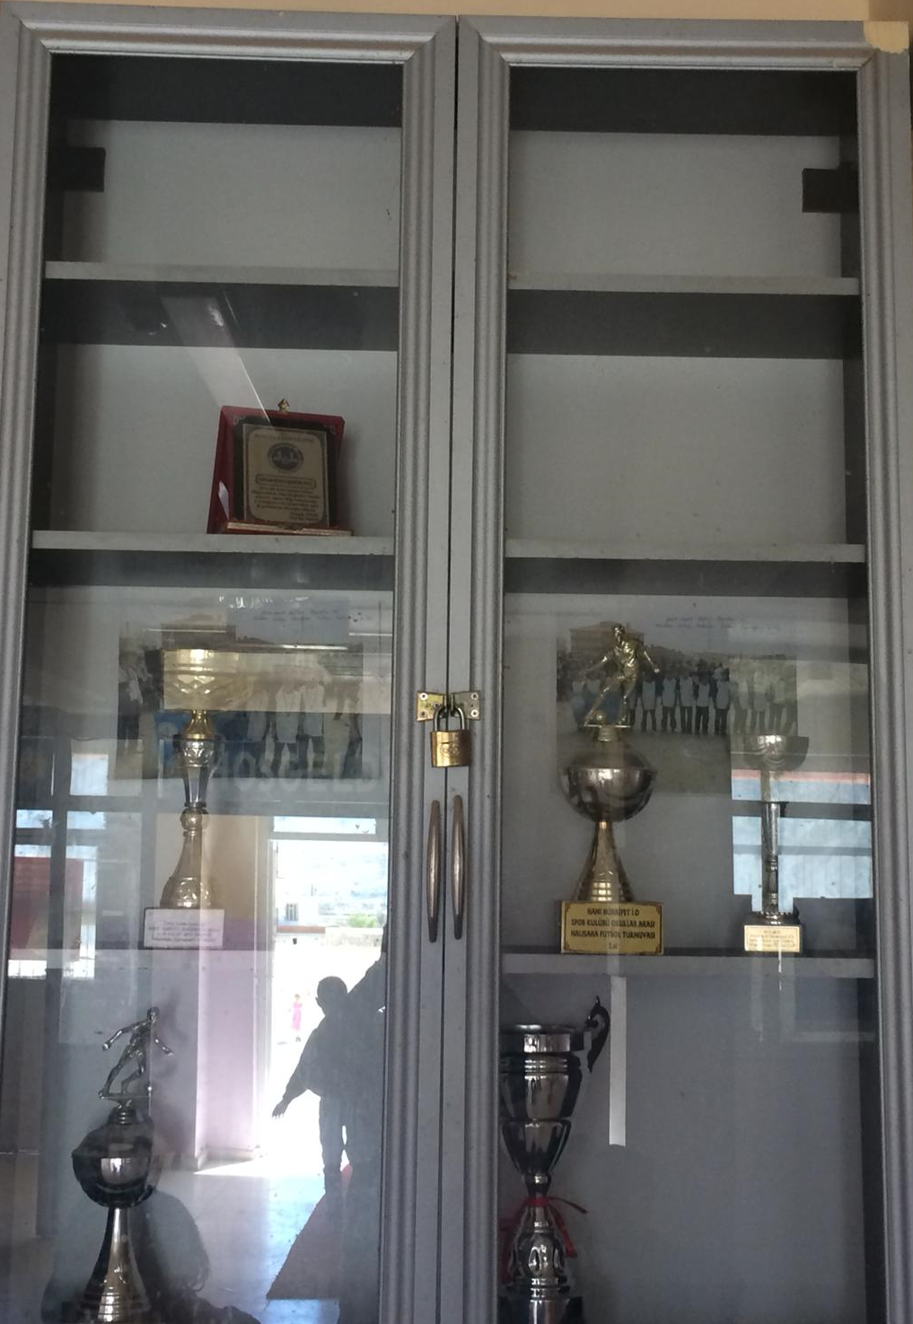
Aldığımız Plaket ve Kupalarımız

Slide 17
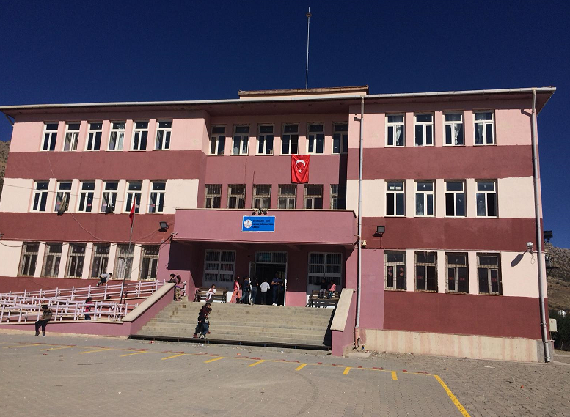
Okulumuzun ön cephe fotoğrafı

Slide 18
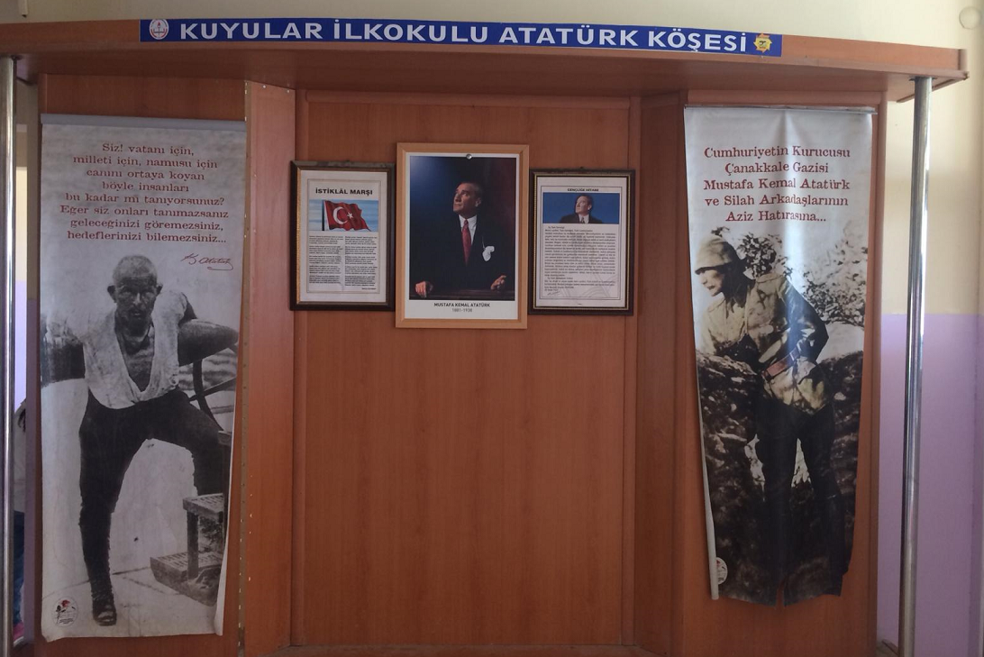
Atatürk Köşemiz

Slide 19
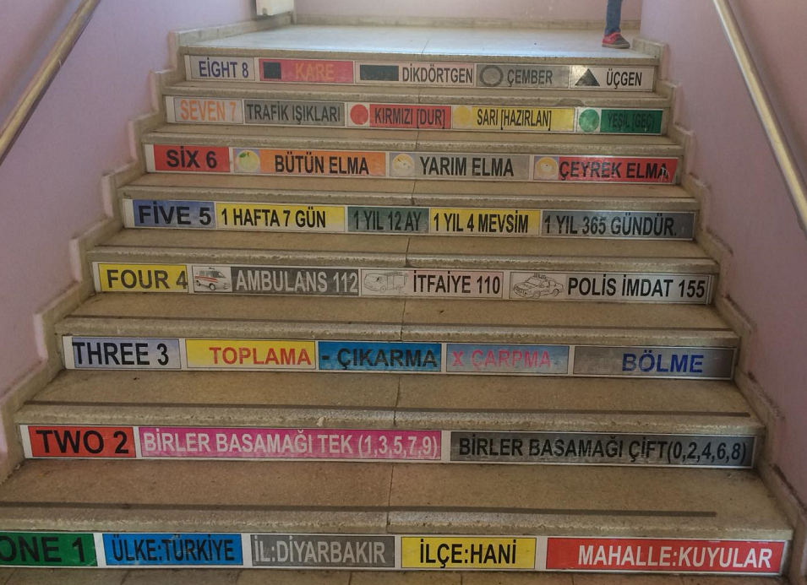
Merdivenlerimiz

